Slide 1
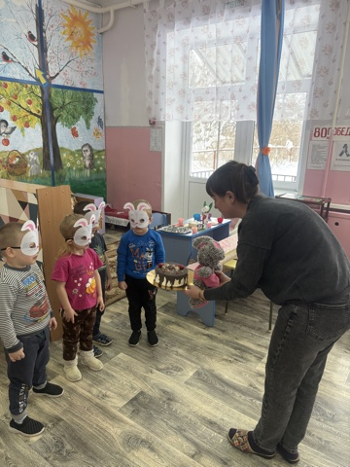
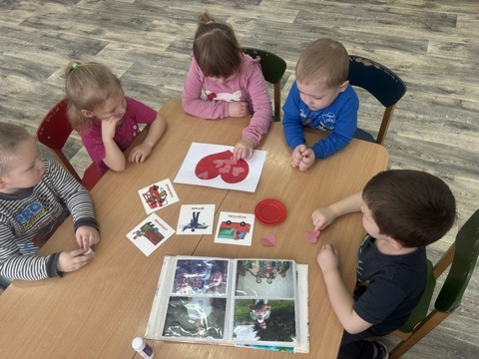
В рамках реализации парциальной программы духовно – нравственного воспитания «Семья – это мы» с детьми младшей группы проведена работа: Беседа «Кто мой папа?» Чтение художественной литературы: К. Валаханович «Прости меня, папа..» Коллективная аппликация «Прости, папа!» Лепка: создание символа Масленицы – солнце – блина из пластилина «Солнышко – блинчик» Сюжетно – ролевая игра «Семья Зайчиков в кафе «Сладкоежка»

Slide 2
